Slide 1

Масштабирование баз данных в высоконагруженных системах
Выполнил студент 2 курса
м-о-24ВТ-09.04.03.01-о1 группы
Сарнацкий Я.М.

Slide 2

Масштабирование: ключ к производительности
Масштабирование — это процесс увеличения производительности и стабильности системы с ростом нагрузки. С увеличением числа пользователей, объемов данных и запросов, системы сталкиваются с критической проблемой.
Главный вопрос
Как обеспечивать высокую производительность без потери доступности при любых условиях?

Slide 3

Два подхода к масштабированию
Вертикальное масштабирование
Горизонтальное масштабирование
Scale-up: увеличение мощности одного сервера
Scale-out: добавление новых серверов
Процессор и память
Распределение нагрузки
Объем хранилища
Неограниченный рост
Быстрое, но ограниченное
Отказоустойчивость

Slide 4



Масштабирование по типу операций
Масштабирование по чтению
Масштабирование по записи
Гибридный подход
Комбинация репликации и шардинга для максимальной эффективности
Репликация данных для распределения нагрузки между копиями базы данных
Шардинг для распределения данных по серверам и снижения нагрузки

Slide 5


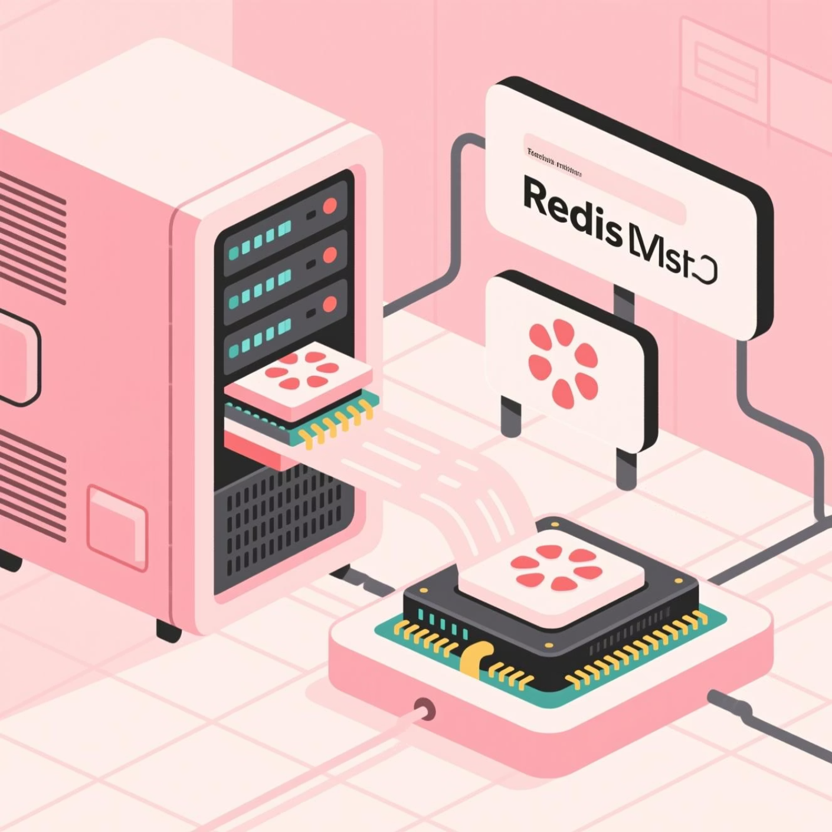
Ключевые техники масштабирования
Шардинг (Sharding)
Разделение базы данных на части для горизонтального масштабирования
по разным серверам
Репликация
Создание копий данных (мастер-слейв) для распределения запросов на чтение
Кеширование
Использование Redis или Memcached для ускорения обработки популярных запросов
Разделение таблиц
Логическое разделение больших таблиц по регионам или временным периодам

Slide 6


Проблемы и вызовы масштабирования
CAP-теорема
Распределенные транзакции
Невозможно одновременно достичь согласованности, доступности и устойчивости к разделению — необходимы компромиссы
Поддержание согласованности данных на разных серверах усложняется при масштабировании
Мониторинг и управление
Отслеживание состояния большого числа серверов требует сложных инструментов контроля

Slide 7
Современные решения для масштабирования
Микросервисная архитектура
Облачные решения
Кластеризация баз данных
Разделение приложения на независимые сервисы с возможностью масштабирования каждого отдельно
Amazon RDS, Google Cloud SQL — автоматическое масштабирование без управления инфраструктурой
Распределение данных по серверам с обеспечением отказоустойчивости и масштабируемости

Slide 8

Реальные примеры из практики
Google
Распределенные базы данных для хранения и обработки огромного количества поисковых запросов в режиме реального времени
Facebook
Комбинация репликации и шардинга для управления миллиардами пользовательских данных и обеспечения быстрой реакции
Netflix
Микросервисная архитектура для масштабирования сервисов, эффективной обработки видео-контента и адаптации к нагрузке

Slide 9

Ключевые выводы
Масштабирование БД — критический элемент успеха
высоконагруженных систем
Выбирайте подход осознанно
Ориентируйтесь на конкретные характеристики нагрузки и возможности вашей системы
Баланс производительности
Обеспечьте баланс между высокой производительностью и сложностью управления
Комбинируйте техники
Используйте репликацию, шардинг и кеширование для максимальной эффективности

